Slide 1
EASY-P Konference 25-26. april 2012
Henrik Mikkelsen

Slide 2
Velkommen
Lidt om kommende ændringer hos UNI-C
Fokusering
Besparelser
Ny struktur
Hvad synes de andre brugere om EASY-P?
Elevplan som praktiksystem?

Slide 3
UNI-Cs fokus
Øget anvendelse af it i undervisningen
Sammenhængende ministeriel styring og opgaveløsning, herunder etablering af et samlet datavarehus for uddannelserne
Understøttelse af effektiv institutionsdrift.
Besparelser – som i resten af staten
22 mio. kr. årligt svarende til ca. 40 stillinger (ud af ca 330 årsværk)

Slide 4
UNI-Cs nye struktur
Kunder og digitalisering (Jakob Harder)
Digitalisering, S&A, Rådgivning, Support
Produkter og tjenester (Per Thorbøll)
Pædagogisk it, Vidensdeling, eVejledning, Administrative systemer, Applikationsdrift, Systemdrift og sikkerhed
Projekter og ressourcer (Aino Olsen)
Projektstyring, Udvikling og arkitektur, Datavarehus, Ambitiøs it, Administration

Slide 5
Stor tilfredshed med EASY-P blandt skolebrugerne
86% af EASY-P brugerne erklærer sig enige i, at systemet alt i alt understøtter deres arbejdsopgaver godt.
93% er tilfredse med reaktionstiden. Næsten alle mener, at det er vigtigt og 73%-point kalder det ”Meget vigtigt.”
99% har været tilfredse med konsulenterne. Heraf er 72%-point endda meget tilfreds.
95% er tilfredse med www.admsys.uni-c.dk og 18% svarer, at de anvender webstedet dagligt eller stort set dagligt.
96% af dem der har benyttet EASY-P-supporten inden for det sidste år har været tilfredse med denne. (117 supportsager i alt i 2011. 19.384 i alt)

Slide 6
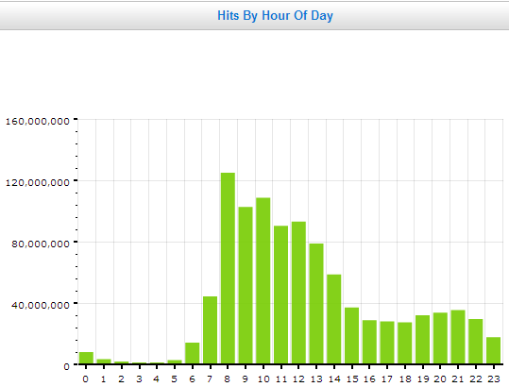
Fokuspunkt Elevplan
Elevplan er et værktøj til elever, skoler, lærere, virksomheder, ministerium og faglige udvalg.
Både en front for skolen og en national service
Godt 20.000 unikke brugere dagligt – dobbelt så mange som sidste år!

Slide 7
Elevplan - den nationale service
Virksomhederne
Godt 35.000 lærlinge (45%) er i virksomheder der benytter Elevplan
10.000 virksomhedsmedarbejdere har registreret sig i Elevplan
Elevplan samler oplysninger om alle virksomhedens elever på tværs af skoler
Alle virksomhedens lærlinge i samme system
Kommunikation med alle skoler i samme system
De faglige udvalg
Udstilling af elektroniske uddannelsesordninger – for virksomheder, elever og skoler
Statistikker over specialefag
Skolerne
40% af eleverne er tilknyttet mere end én skole
Notes:
Kan se skolebevis: Indføres med version 12.1

Slide 8
Tak for ordet
henrik.mikkelsen@uni-c.dk

